Slide 1
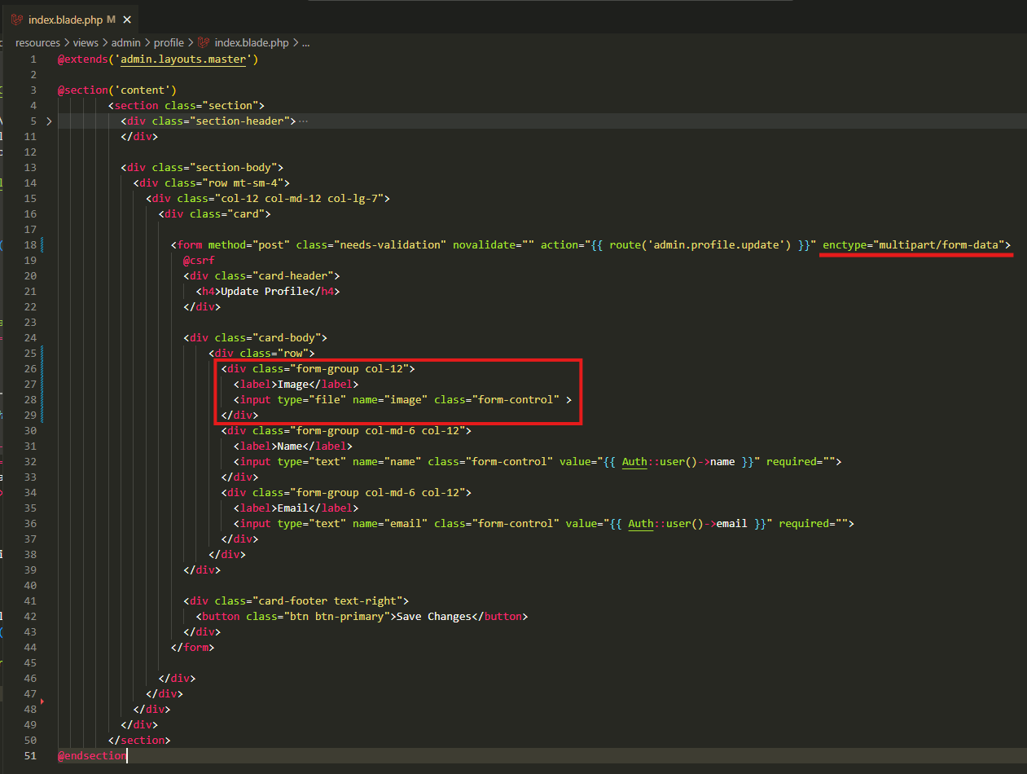
Fiile əlavə edə bilmək üçün yeni element yaradırıq.

Slide 2
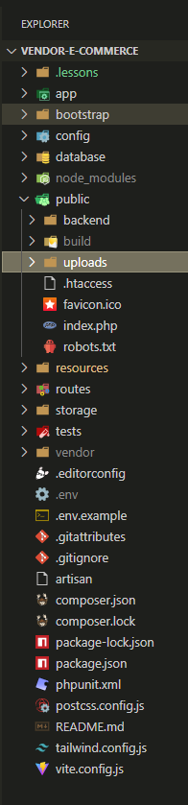
Şəkilləri yadda saxlayacağımız UPLOADS qovluğunu yaradırıq.

Slide 3
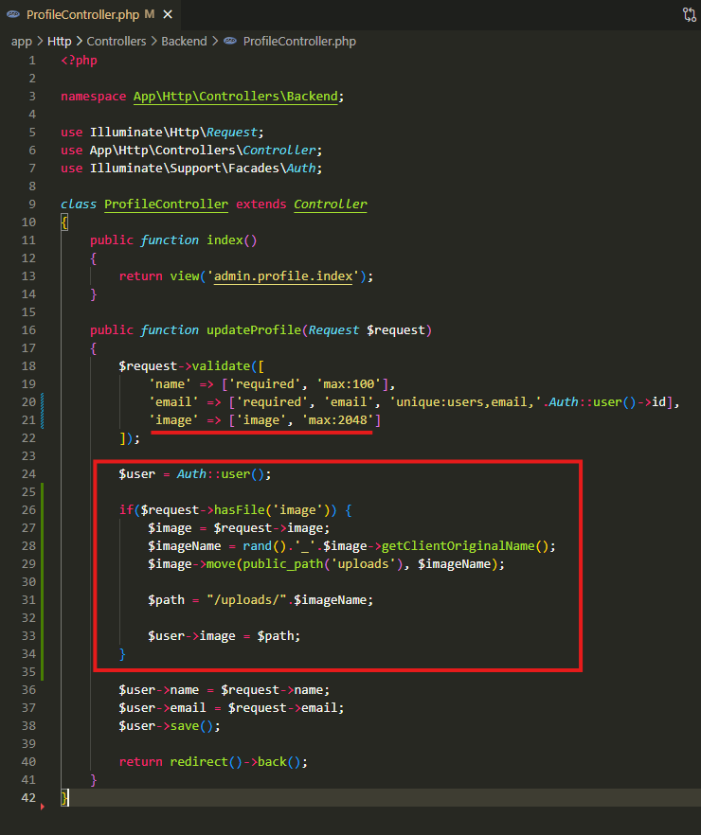
Şəkli əlavə edə bilmək üçün controllerə kodumuzu yazırıq.
'unique:users,email,' . Auth::user()->id bu validasiya qaydası e-mail sahəsinin unikallığını yoxlayır, amma hazırda daxil olmuş istifadəçinin öz e-mailini istisna edir.
Yəni, başqa sözlə desək bu, deməkdir ki: users cədvəlində email sütununda eyni dəyərin olub-olmadığını yoxla, amma id-si hazırkı istifadəçinin id-sinə bərabər olan sətri nəzərə alma.

Slide 4
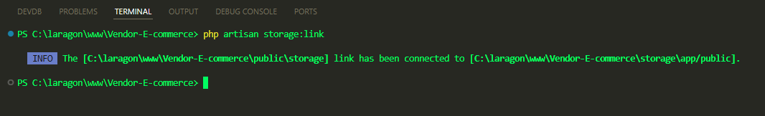
Simvolik link yaratmaq üçün `php artisan storage:link` əmrini işə salırıq.

Slide 5
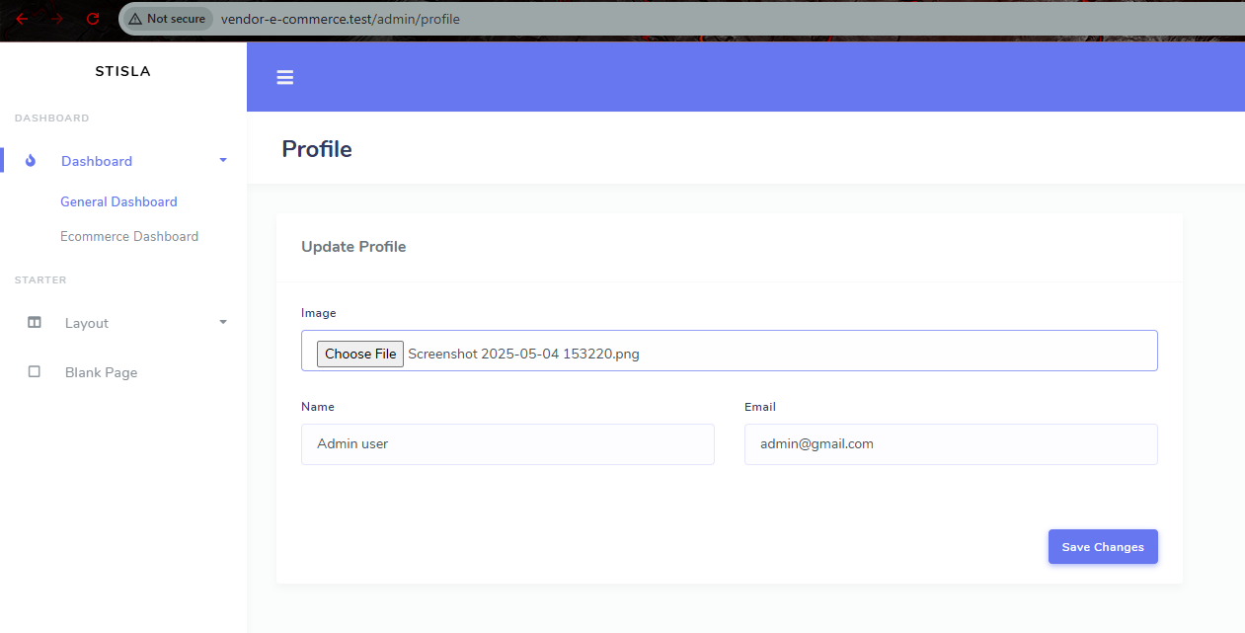
File seçib əlavə edirik.

Slide 6
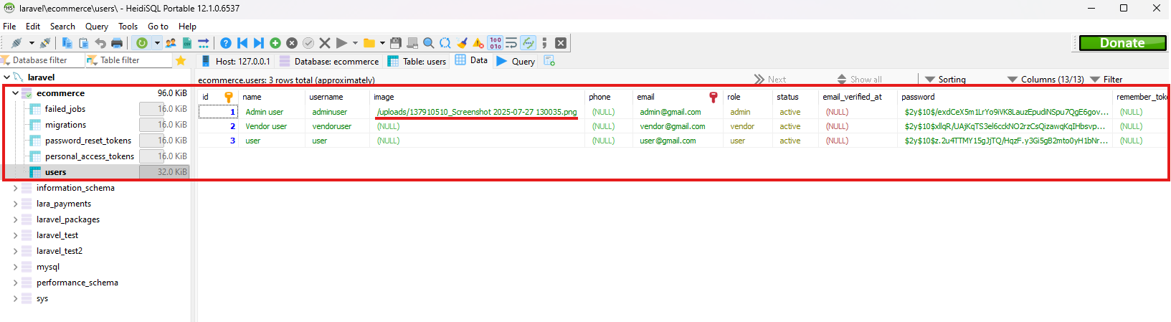
Əlavə edilib edilmədiyini yoxlayırıq.
DB -ə əlavə edilibdir.

Slide 7
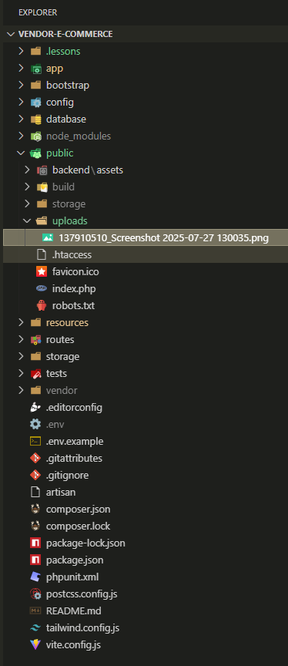
UPLODAS qovluğunada əlavə edilibdir.

Slide 8
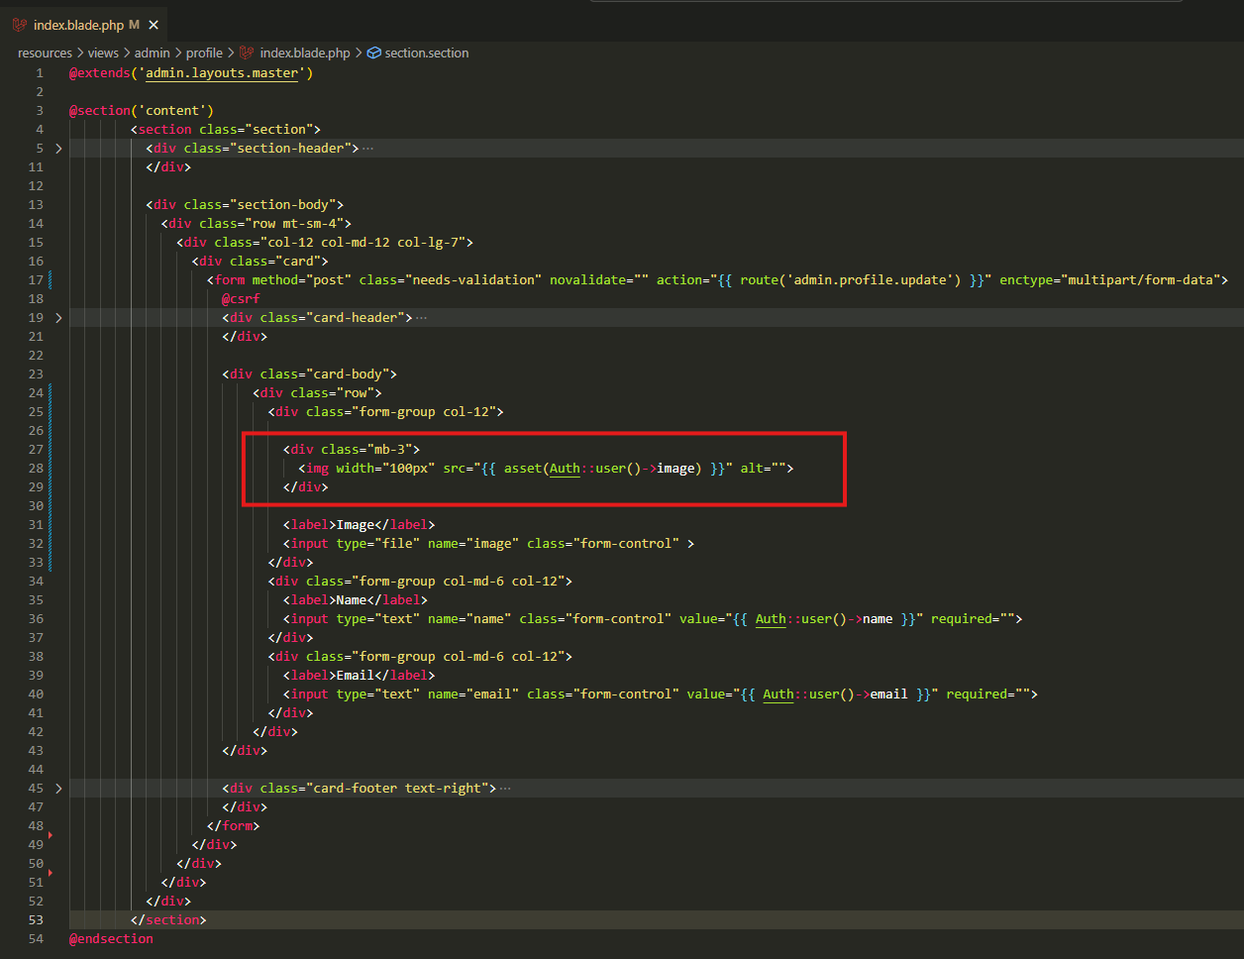
Əlavə edilən faylı, DB -dən çağıraraq, ekranda əks etdiririk.

Slide 9
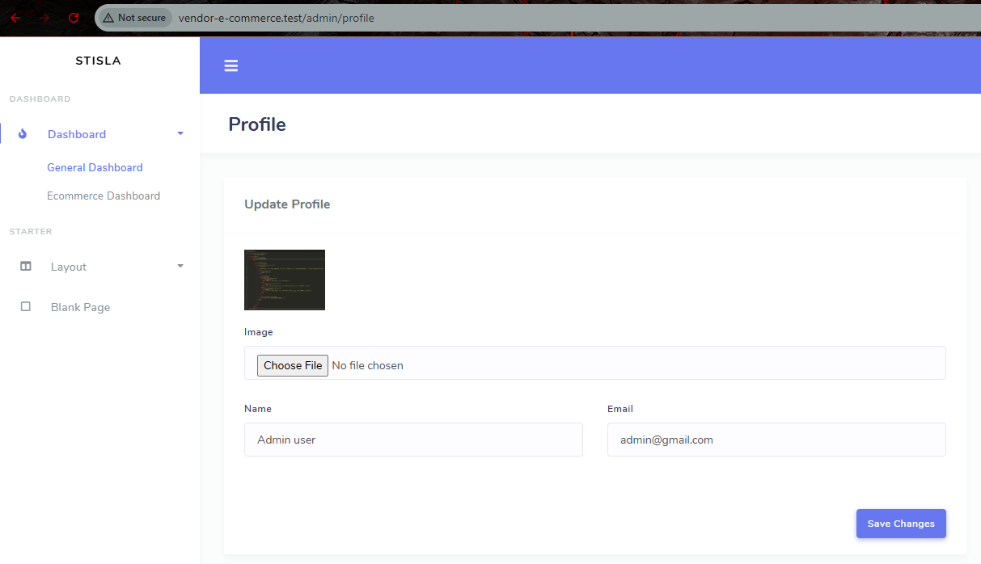
Fayl ekranda əks edilir.

Slide 10
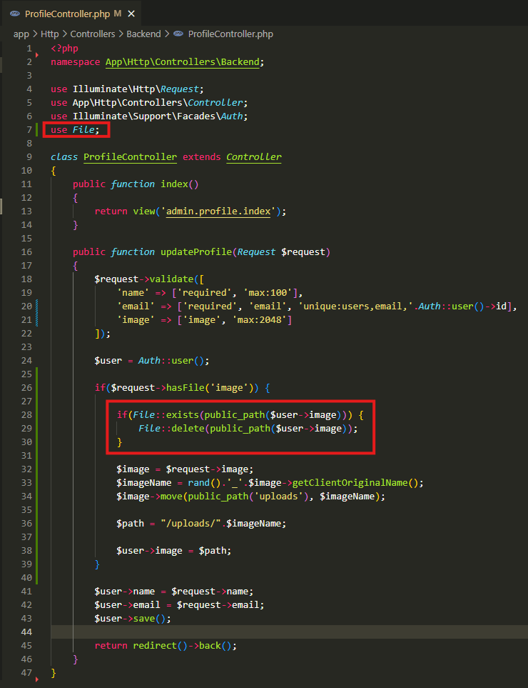
1) if($request->hasFile('image’)), onu yoxlayır ki, İNPUT elementindən daxil olan hər hansısa bir fayl varmı.
2) FILE klasını əlavə edərək, exists() metodunu çağırırıq ki, həmin metod ilə USERS modelində, istifadəçinin hər hansısa fayla sahib olub olmadığını yoxlayaq. Əgər başqa bir fayl varsa onda mövcud olanı DELETE edirik və sonrada yenisini əlavə edirik.
Əgər bu yoxlamanı etməsəydik, onda uploads qovluğunda birdən çox fayl olacaqdı.

Slide 11
.

Slide 12
.

Slide 13
.

